Slide 1
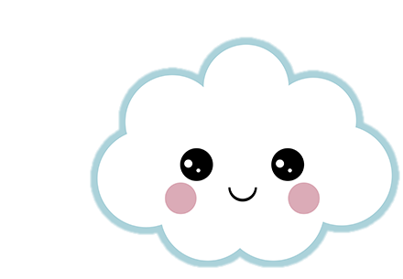




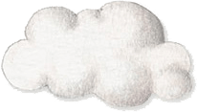

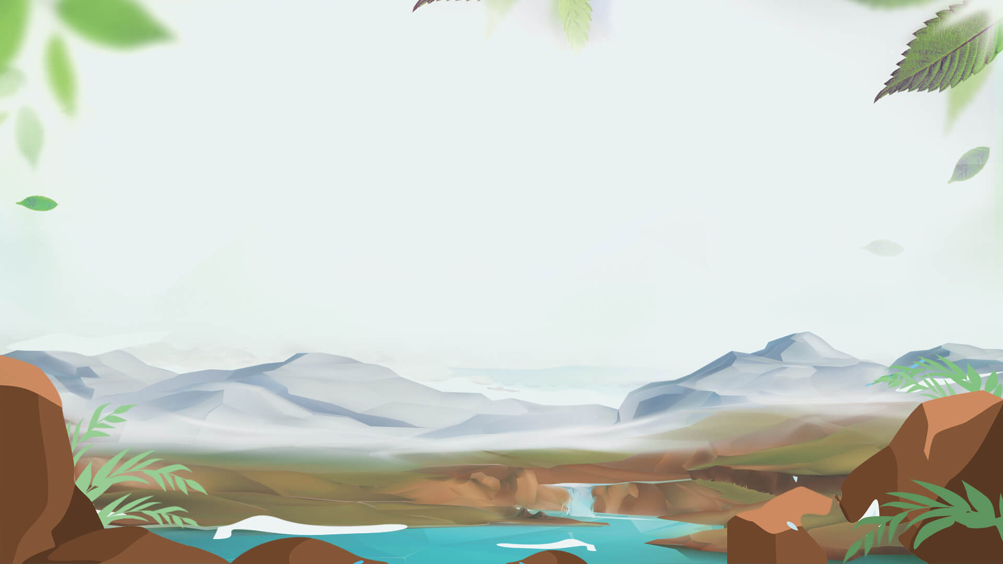
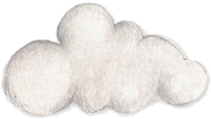







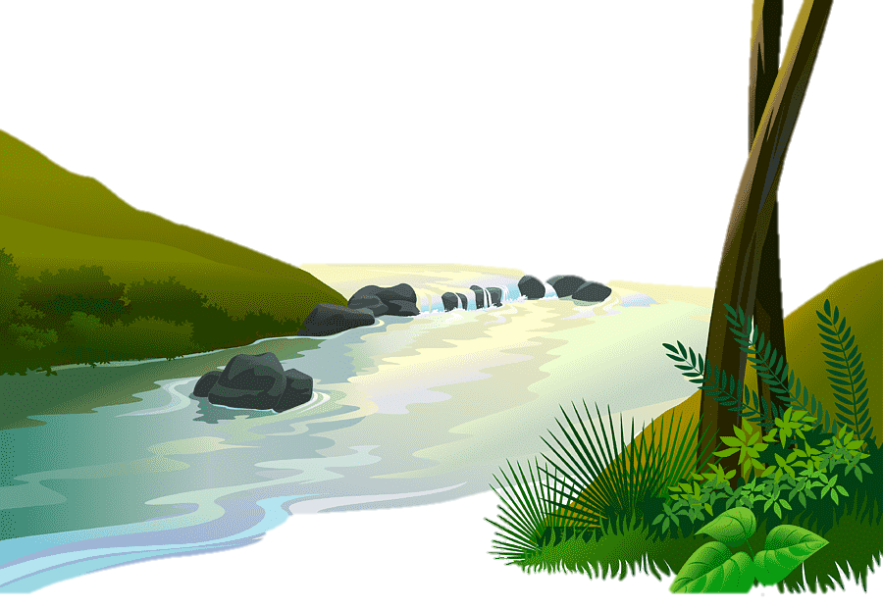






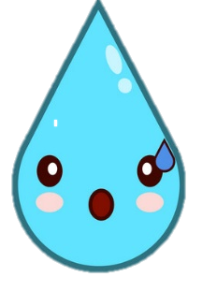
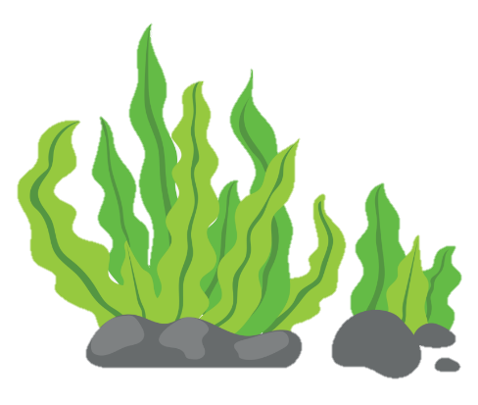


Slide 2


Nêu được nguyên nhân gây ra ô nhiễm nguồn nước, liên hệ thực tế ở gia đình và địa phương.
Nêu được sự cần thiết phải bảo vệ nguồn nước (nêu được tác hại của nước không sạch) và phải sử dụng tiết kiệm nước.
Thực hiện được và vận động những người xung quanh (gia đình và địa phương) cùng bảo vệ nguồn nước và sử dụng nước tiết kiệm.
Trình bày được một số cách làm sạch nước, liên hệ thực tế về cách làm sạch nước ở gia đình và địa phương.

Slide 3





Slide 4
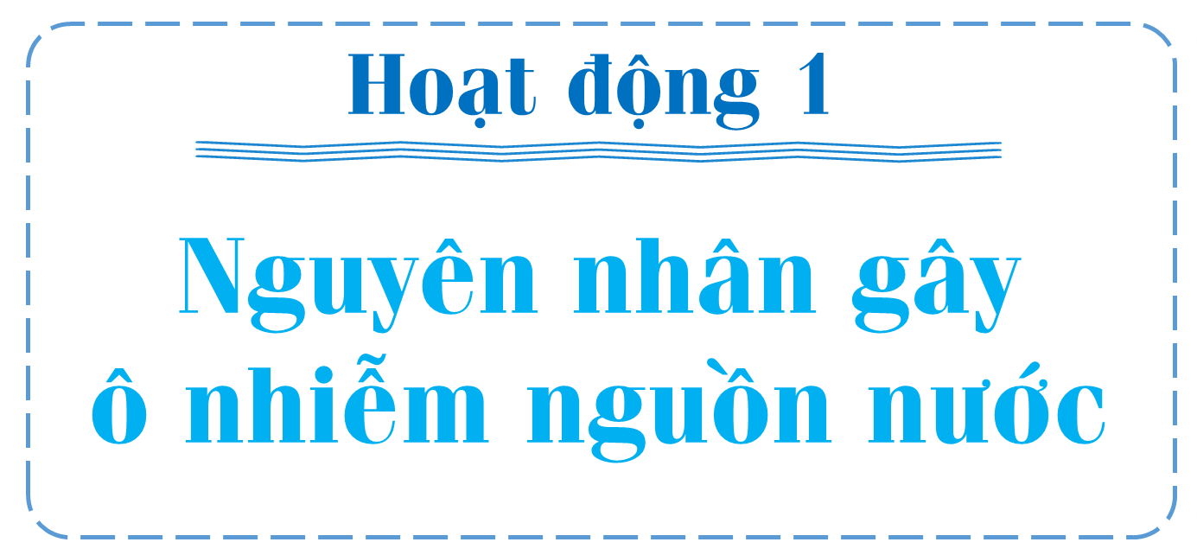

Slide 5

Đọc phần thông tin sgk/T13
Theo em, nguồn nước bị ô nhiễm thường có những dấu hiệu gì?

Slide 6
KẾT LUẬN
Các nguyên nhân gây ra ô nhiễm nguồn nước có thể do con người và thiên nhiên gây ra, với các nguyên nhân trực tiếp do con người gây ra thì con người có thể chủ động khắc phục.

Slide 7
Em có biết nguyên nhân nào khác gây ô nhiễm nguồn nước?

Slide 8
Kể việc làm ở gia đình hoặc địa phương em đã và đang gây ô nhiễm nguồn nước.

Slide 9
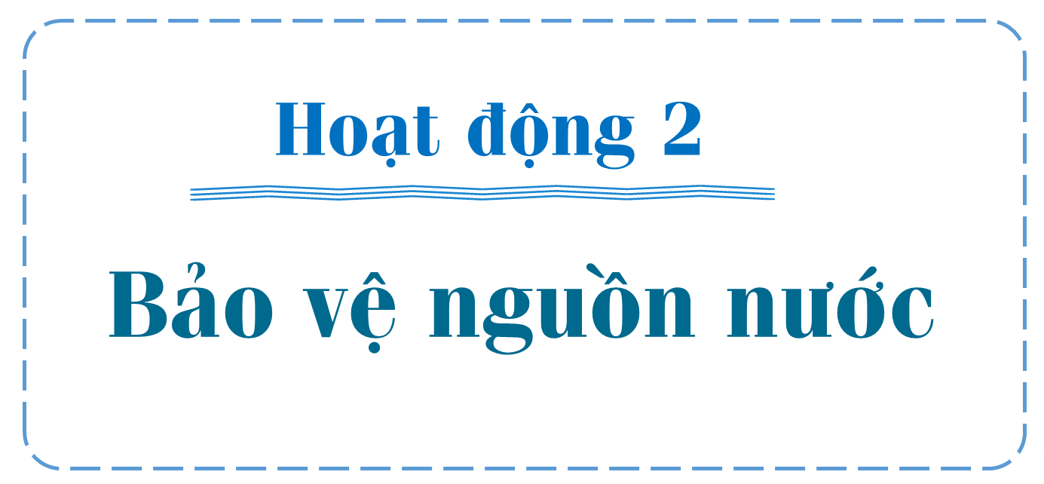

Slide 10

1. Hãy kể những bệnh con người có thể mắc phải khi sử dụng nguồn nước bị ô nhiễm?
2. Vì sao phải bảo vệ nguồn nước?

Slide 11
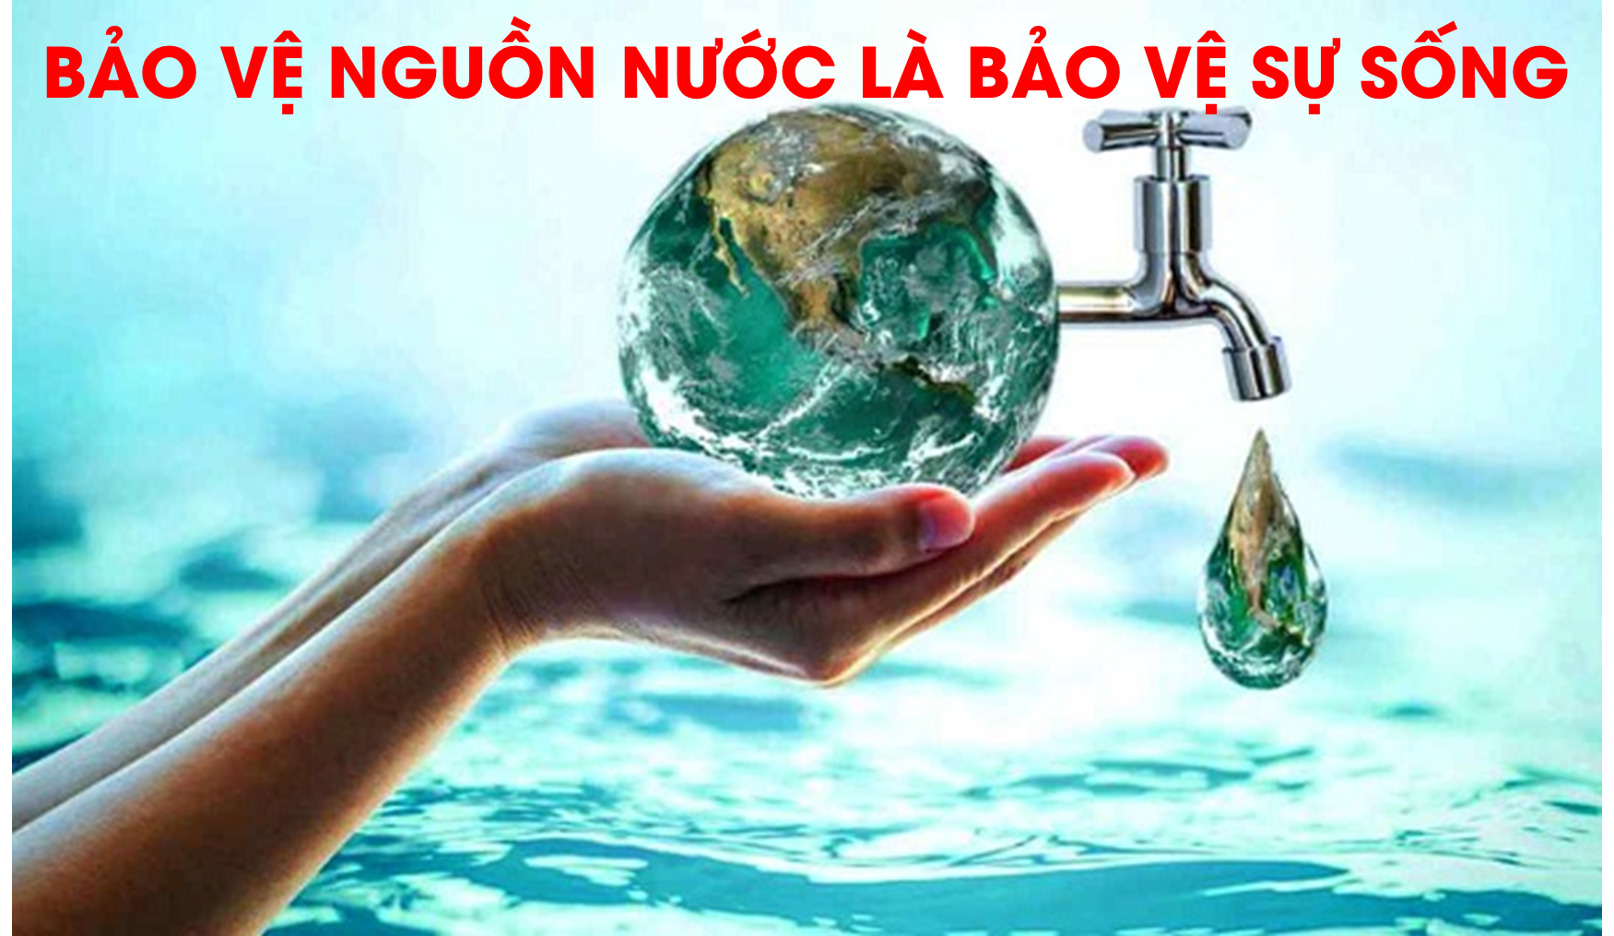

Slide 12

KHOA HỌC

